Slide 1




Název školy: ZŠ Klášterec nad Ohří, Krátká 676
Autor: Bc. Michael RADIMERSKÝ
Název materiálu: VY_32_INOVACE_4_31_ NAPOLEON BONAPARTE
Číslo projektu: CZ.1.07/1.4.00/21.1115
Anotace: Prezentace pro 8. ročník. POMOCNÝ MATERIÁL K VÝKLADU

Slide 2
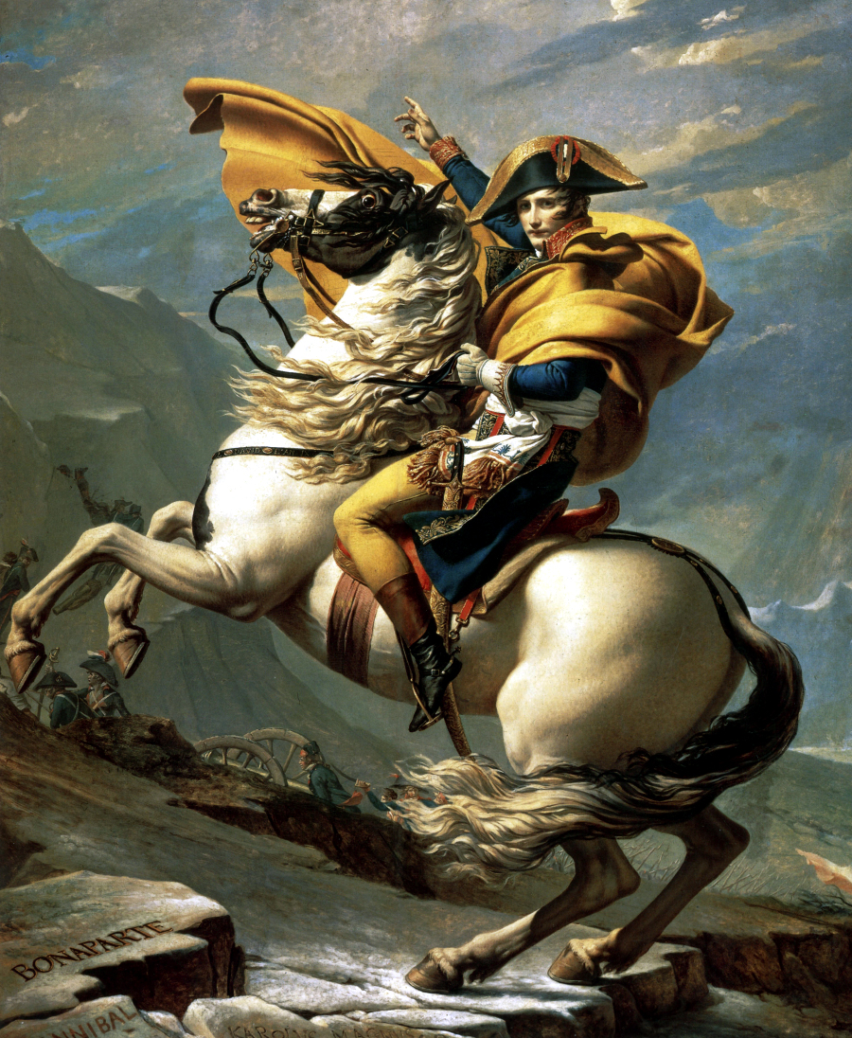
Napoleon Bonaparte

Slide 3
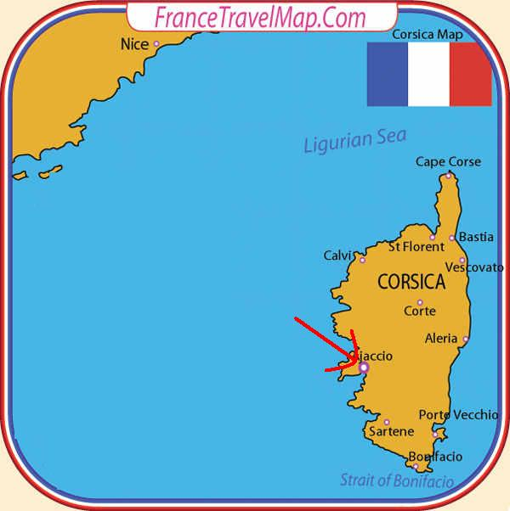
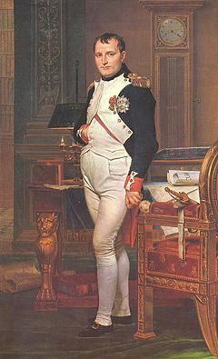
Mládí
Narozen v městě Ajjaco na ostrově Korzika ve Francii roku 1769
Pocházel z malé šlechtické rodiny
V šesnácti letech nástup do armády
A v pouhých dvacetičtyř letech byl brigádní generál a jmenován do čela armády proti Rakušanům

Slide 4
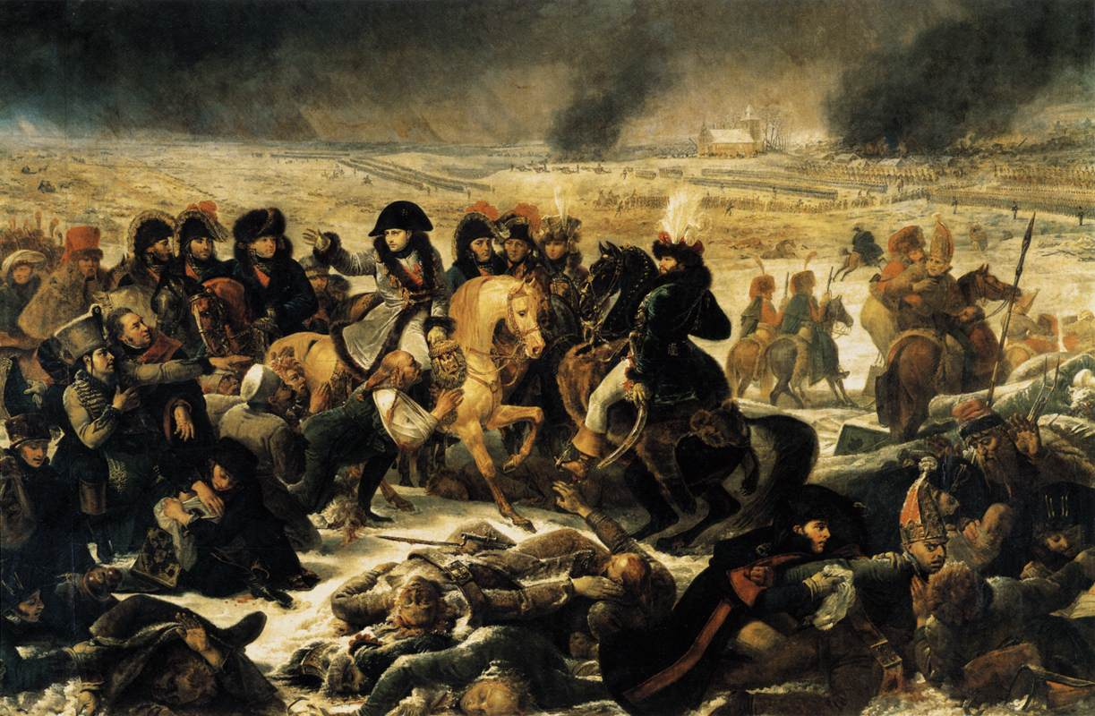
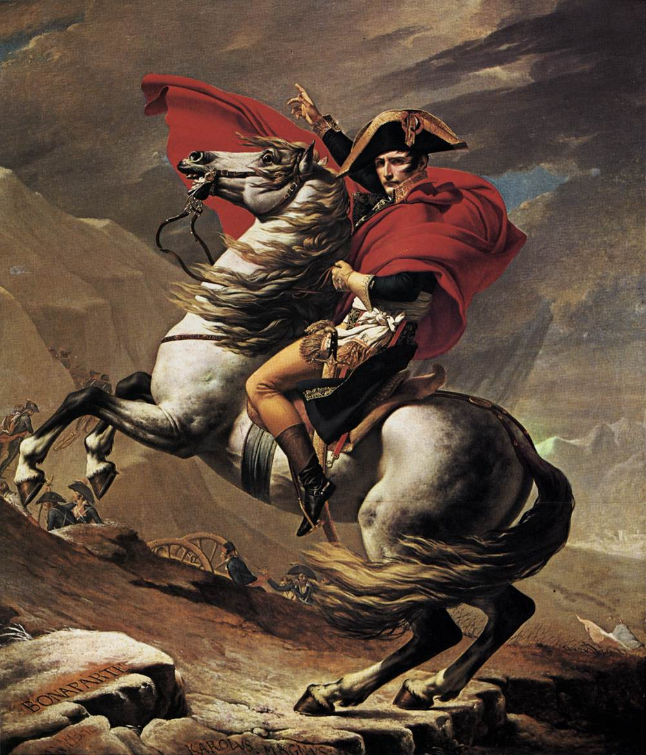
Vojevůdce
Dobře se vyznal v mapách
Věnoval se morálce armády
Nepodporoval tresty „Co možno očekávat od zneuctěných lidí?“
Známa technika – Úder Taranem

Slide 5
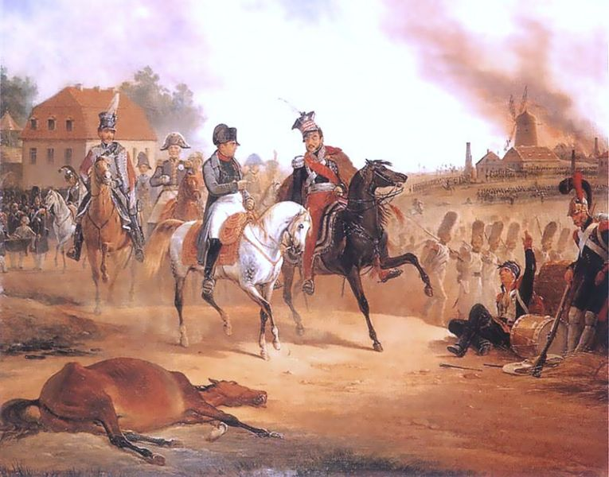
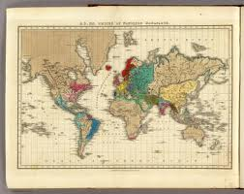
Vláda
Vládl 1804 – 1815
Napoleonův politický systém konzulát z třemi konzuly
Časem prosazování jen jednoho (Napoleona)
Napoleon byl diktátorem Francie
Jmenoval sám sebe císařem

Slide 6
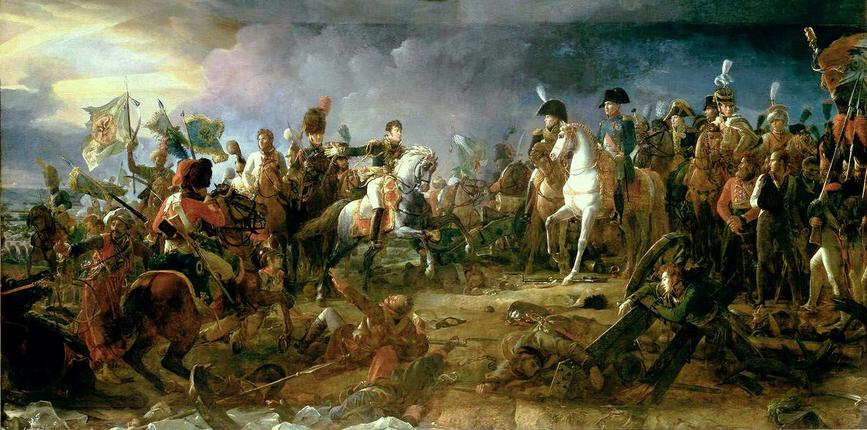
Sesazení
Sesazen 2x
Protifranczská koalice - Rusko, Rakousko, Švédsko podpořeno Anglii
Poražen u Lipska (1813) a následně uvězněn na ostrově Elba odkud později utekl
Po druhé poražen u Waterloo (1815) a uvězněn na ostrově sv. Helena až do smrti (1821)

Slide 7
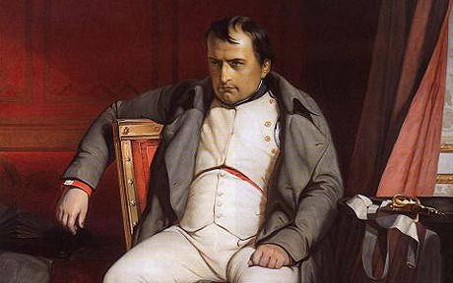

Slide 8
Použité zdroje:
Obrázky jsou z www.google.cz a nepodléhají žádným autorským právům.
Není-li uvedeno jinak je materiál dílem autorky podle učebních osnov odpovídajících ŠVP vyučovaných podle učebnic:
ČAPKA, František. VYKOUPIL, Libor. Dějepis pro 8. ročník. NOVOVĚK. 1. vydání. Nový Malín: Nová škola, s. r. o., 2009. učebnice vytvořená v souladu s RVP ZV. ISBN 80-7289-100-6.
Učebnice je vybavena doložkou: „Schválilo MŠMT čj. 1657/2009-22 dne 26. ledna 2009 k zařazení do seznamu učebnic pro základní školy jako součást ucelené řady učebnic pro vzdělávací obor Dějepis s dobou platnosti šest let.

Slide 9
Zdroje pro obrázky:
https://moderneurope.wikispaces.com/file/view/Napoleon_Bonaparte.jpg/32032011/Napoleon_Bonaparte.jpg
http://upload.wikimedia.org/wikipedia/commons/thumb/0/0a/Jacques-Louis_David_017.jpg/240px-Jacques-Louis_David_017.jpg
http://www.francetravelmap.com/Corsica-France.html
http://www.lovecpokladu.cz/img/2008/viky/viky20080214-napoleon-deylau.jpg
http://img230.imageshack.us/img230/7342/765pxnapoleoniponiatowstz3.jpg
http://upload.wikimedia.org/wikipedia/commons/5/56/Austerlitz-baron-Pascal.jpg
http://i.telegraph.co.uk/multimedia/archive/01398/NapoleonBonaparte_1398871c.jpg

